Slide 1
嵌入模型（Embedding）微調與評估
講者: PHISON 陳瑋鑫
3/19

Slide 2
上課時間表
第一階段：基礎與檢索技術
週次 | 課程主題 | 負責人 | 日期
01 | RAG 系統設計與端到端評估（含 Data Processing 實作） | 瑋鑫 | 3/5 (四)
02 | 部署、推論效率與工具生態（含 MCP/Agents） | Sarah | 3/12
03 | 嵌入模型（Embedding）微調與評估 | 瑋鑫 | 3/19
04 | LLM 訓練基礎（Tokenizer, Template）與指令微調 | 界安 | 3/26

Slide 3
上課時間表
第二階段：進階應用、對齊與訓練 (4月 - 5月)
週次 | 課程主題 | 負責人 | 日期
05 | 知識圖譜：與 RAG 整合應用 | 瑋鑫 & 界安 | 4/9
06 | GURU 專題分享 | Carry | 4/16
07 | Function Calling 能力開發與微調 (SFT) | 界安 | 4/23
08 | 對齊與偏好學習：DPO / GRPO 實務 | 界安 | 5/7
09 | 安全與價值對齊、拒答策略（意識形態探討） | 界安 | 5/14
10 | Vision LM 訓練、影像資料集設計與 Benchmark | 界安 | 5/21
11 | LLM 知識蒸餾（SFT / RL 應用） | 界安 | 5/28
Notes:
Attention是找target and source之間的關聯
self-attention就是自己跟自己的關聯：
比方說同一句話，叫模型去找出這個it代表什麼
左邊是animal (因為tired
右邊是road (因為wide

Slide 4
什麼是 Embedding (嵌入向量)？
將文字、圖片或音訊轉換為「數字陣列（多維向量）」的技術。
核心概念：在向量空間中，語意相近的項目會靠得較近，意義不同的項目則會互相遠離
ex 蘋果在樹上 / 蘋果公司發表新的iphone
這兩個應該要遠離
ex 我有一個小狗 / 柴犬很可愛
這兩個可能沒這麼近但應該可以放在相似

Slide 5
為什麼我們需要 Embedding？
文本檢索的兩大守門員
語意相似度：測量兩段文本的關聯性。
檢索增強生成 (RAG)：結合檢索與 LLM，讓 AI 根據正確的參考資料回答問題
雙塔模型 (Bi-Encoder)：各自獨立計算查詢與文件的向量。
交叉編碼器 (Cross-Encoder)：將查詢與文件合併輸入模型一起計算。

Slide 6
雙塔模型 (Bi-Encoder) -> embedding model
分別將句子 A 和句子 B 獨立輸入模型，產生各自的 Embedding
Bi-Encoder 就像是幫每一本書先寫好摘要卡片，查詢時只要拿著查詢卡片去快速比對即可，非常適合用於「大海撈針」
優點：極度快速。可預先計算好數百萬份文件的向量並建立索引
主要限制
缺乏早期交互 (No Cross-Attention)： 句子 A 和 B 在變成向量前完全沒有交集，直到最後一刻才進行簡單的數學計算。這導致它容易忽略句子間細微的字詞依賴關係或深層邏輯。
「速度」與「極致精準度」的取捨： 雖然找得快，但準確度通常不及把兩句話放在一起看的 Cross-Encoder。

Slide 7
交叉編碼器 (Cross-Encoder) -> reranker model
兩個句子同時輸入模型，模型直接輸出一個 0 到 1 的相似度分數。
缺點：不產生可儲存的向量，無法預先建立索引。運算速度極慢
Cross-Encoder 看得最仔細，但如果要比對一萬篇文章，它要重複看一萬次。所以通常的做法是：先用 Bi-Encoder 快速找出前 100 名，再用 Cross-Encoder 來做最後的「精細重新排序 (Reranking)

Slide 8
為什麼通用模型會失效？(RAG 的痛點)
通用模型遇到專業領域（如醫療、法律、金融）會出現「詞彙落差」。
例如：在醫療紀錄中，「陽性 (Positive)」代表生病，但在通用情感分析中「Positive」是正面的意思

Slide 9
策略一：從頭訓練 (Train from Scratch)
優點：完全為特殊領域或特殊語言量身打造。
缺點：極度昂貴。需要數十億個單詞與數個月的 GPU 運算時間
除非你在研究全新的程式語言或生物基因序列，否則對 99% 的企業來說，從頭訓練是不切實際且沒有必要的

Slide 10
策略二：微調 (Fine-Tuning)
拿已經懂人類語言的預訓練模型，調整權重以適應特定任務。
優點：性價比極高，只需要數千筆資料，幾小時到幾天就能完成。
微調就像是拿一套現成的西裝（預訓練模型），根據你公司的身材（特定領域資料）進行修改裁縫，讓它完美貼合

Slide 11
什麼時候「不該」微調？
不要用模型已經見過的通用資料來微調。
這會導致模型「過擬合 (Overfitting)」或「災難性遺忘」。
如果你拿網路上常見的 SQuAD 問答資料集去微調一個已經看過這些資料的模型，不但沒有加入新知識，反而會讓模型忘記原本的能力。只有在你擁有「領域專屬」資料時才微調

Slide 12
訓練資料的常見格式
正樣本對 (Positive pair)：只有相關聯的兩個句子（如：問題與答案）。
三元組 (Triplets)：錨點 (Anchor) + 正樣本 (Positive) + 負樣本 (Negative)。
帶有分數的配對：兩個句子加上人工評分的相似度分數

Slide 13
弱監督資料生成 (降低成本的秘訣)
缺乏人工標註時，可利用現有日誌快速構造大量訓練對。
來源：搜尋日誌（用戶搜尋詞與點擊的文章）、QA 問答庫、維基百科相鄰句子

Slide 14
為什麼我們需要「負樣本」？
什麼是「困難負樣本 (Hard Negatives)」？
對比學習 (Contrastive Learning) 的核心：拉近相似樣本，推開不相似的樣本。
如果沒有負樣本，模型會把所有句子都聚在一起，失去分辨能力
隨機/簡單負樣本：與問題毫無關聯的句子（學不到東西）,。
困難負樣本：字面看起來很像，但語意完全無關或回答錯誤的句子。
如果你問「感冒吃什麼藥」，拿「汽車如何保養」當負樣本太簡單了。如果拿「預防感冒的運動」當負樣本，模型才會真正學到細微的語意差異

Slide 15
如何自動挖掘困難負樣本？
方法 1：使用 BM25 找出字面相似但非標準答案的文件,。
方法 2：使用強大的 Cross-Encoder 或是LLM 幫候選文件打分，挑出高分但標籤不符的樣本。
我們不可能人工去找困難負樣本。業界標準做法是用現有的搜尋引擎跑一次，把前 50 名「非標準答案」的文章抓出來當作訓練的陪練員

Slide 16
困難負樣本的陷阱「假陰性 (False Negatives)」
你以為的困難負樣本，其實可能也是正確答案！
研究指出，MS MARCO 資料集中找出的高分負樣本，有高達 70% 其實是相關的 (未被標註的正樣本)

Slide 17
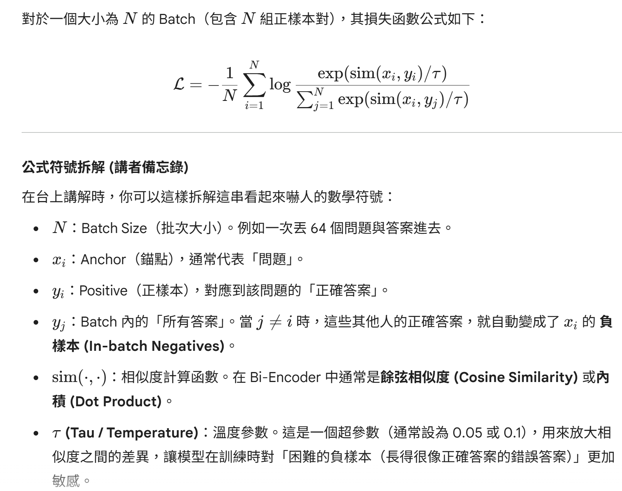
MNRL 損失函數 (InfoNCE)
Multiple Negatives Ranking Loss (MNRL) 是目前訓練 Embedding 最強大、最常用的損失函數。
只需要提供「正樣本對」，它會自動把「同一個批次 (Batch) 內的其他資料」全部當成負樣本 在 MNRL 中，Batch 越大，免費的負樣本就越多，模型學得越好。
將 Batch Size 從 1K 提升到 32K，能帶來顯著的性能飛躍 注意Batch 越大，隨機抓到的其他樣本剛好是「同義詞」或「相關問題」的機率就越高。
這又回到了「假陰性」問題，模型會被錯誤的隨機負樣本懲罰

Slide 18
GISTEmbed：引導式負樣本過濾
處理假陰性的策略：邊距 (Margins)
為了解決 Batch 內的假陰性，引入一個強大的「引導模型 (Guide Model)」。
在訓練中，如果引導模型發現某個隨機負樣本跟查詢太像了，就遮蔽它，不計入損失。
透過設定相對邊距（Relative Margin），例如 5%。
如果某個負樣本的相似度，高達正樣本相似度的 95%，就將其捨棄

Slide 19
梯度快取 (Gradient Caching)
大 Batch 需要極大的 GPU 記憶體，容易 OOM (Out of Memory)。
解法：CachedMultipleNegativesRankingLoss。
將計算分成兩階段，讓普通 GPU 也能模擬出成千上萬的虛擬 Batch Size

Slide 20
餘弦相似度的「飽和區」問題
AnglE Loss：角度優化
大多數模型優化餘弦相似度 (Cosine Similarity)。
但當分數接近 1 或 -1 時，梯度會趨近於 0（梯度消失），模型會停止學習
為了解決飽和問題，將計算轉移到複數空間中，優化兩個向量之間的「角度差異」,。
確保即使在極端相似的情況下，依然能有穩定的梯度更新

Slide 21
動態批次與樣本打包 (Sample Packing)
文件長短不一，GPU 經常有閒置資源。
透過「樣本打包」，將多個短句子拼接在一起放進同一個 Batch。
根據可用記憶體自動調整 Batch Size（關閉梯度檢查點）

Slide 22
進階架構：Matryoshka 俄羅斯娃娃表示法 (MRL)
訓練單一模型，讓它同時具備輸出不同維度（如 1024, 256, 64 維）向量的能力。
前幾個維度包含核心語意，後面的維度包含細節

Slide 23
MRL 漏斗搜尋 (Funnel Search)
Shortlisting (初步篩選)：用前 1/6 的向量維度，快速找出前 128 名候選者。
Reranking (重新排序)：用完整的向量維度，對這 128 名重新計算分數並精準排序

Slide 24
Decoder-only的崛起
傳統 Embedding 多使用 BERT 架構。
最新趨勢：使用 LLM（如 Mistral-7B, Qwen）來做 Embedding (例如 NV-Embed),。
優勢：支援超長文本，且具備「上下文學習 (In-context learning)」能力,。
現在你可以直接對 Embedding 模型下 Prompt 指令。例如告訴它「請幫我找出這篇文章的反駁論點」，它產生的向量就會自動帶有任務導向的屬性

Slide 25
特化的模型
Bge-m3 模型同時支援三種檢索：密集檢索 (Dense)、稀疏檢索 (Sparse/BM25)、多向量檢索 (Multi-vector)
Jina Embeddings v3
這款模型與 BGE-M3 一樣主打多功能，但它解決問題的維度不同，它主打的是「根據你的任務變形」。
任務自適應 (Task-Aware)： 內建 LoRA 權重切換，同一個模型可根據任務（如：檢索、分群、分類、文本匹配）輸出最適合的向量。

Slide 26
如何客觀評估？認識 MTEB 基準測試
MTEB (Massive Text Embedding Benchmark)：涵蓋 8 大任務（檢索、分類、分群、語意相似度等）的權威排行榜。
沒有一個模型是萬能的，各有所長。
看排行榜時，不要只看「平均總分」。如果你是做 RAG 系統，請直接看「Retrieval (檢索)」和「STS」這兩個子項目的分數才準確
排行榜第一不代表適合你
醫學研究顯示，較小但專精的領域模型，在特定資料集上經常擊敗排行榜上的巨大通用模型
評估模型最好的方式，永遠是用「你自己業務場景的真實資料」

Slide 27
MTEB 的 8 大核心任務
1. Retrieval (檢索) ⭐️ RAG 必看
在做什麼： 給定一個 Query ，模型必須從龐大的 Corpus (語料庫) 中，精準找出最相關的 Document (文章)。
白話文： 就是「搜尋引擎」的大海撈針能力。找不找得到正確的參考資料，全看這個分數。
2. STS - Semantic Textual Similarity (語意相似度) ⭐️ RAG 必看
在做什麼： 給定兩個句子，評估它們語意上的相似程度，通常會輸出一個連續的相關性分數，並與人類專家的評分計算相關係數。
白話文： 判斷「這兩句話的意思到底有多像？」這對於過濾重複問題或比對語意非常重要。
3. Reranking (重排序)
在做什麼： 給定一個 Query 和一小群「已經被初步找出來的候選文章」，模型要根據語意相關性將它們重新精確排序。
白話文： 把粗篩出來的 Top 100 篇文章，精雕細琢排出最準確的名次。
4. Clustering (文本分群)
在做什麼： 將一堆沒有標籤的句子或文章，根據語意向量在空間中的距離，自動聚集成幾個不同的類別。
白話文： 像是把幾萬筆雜亂的「客服對話紀錄」，自動歸納成「退款問題」、「帳號問題」、「物流問題」等幾大區塊。
5. Classification (文本分類)
在做什麼： 將文本轉換成向量後，用一個極簡單的分類器（如 Logistic Regression）來預測它的標籤（例如：正向/負向情緒）。這是在測試向量是否把特徵分得夠開。
白話文： 測試模型的向量能不能輕易分辨出這句話是「生氣」還是「開心」。
6. Pair Classification (成對分類)
在做什麼： 給定兩個句子，模型只需做二元分類（Yes/No），判斷它們是否為「釋義 (Paraphrase)」或是否屬於同一類別。
白話文： 直接回答「這兩句話是不是在講同一件事？」
7. Bitext Mining (雙語文本探勘)
在做什麼： 給定兩種不同語言的語料庫，模型必須跨越語言的障礙，找出互相對應（互為翻譯）的句子配對。
白話文： 在茫茫外文海中，精準找出哪句英文對應哪句中文。這是多語言模型（如 multilingual-e5）的強項。
8. Summarization (摘要評估)
在做什麼： 評估機器生成的摘要與人類寫的標準摘要之間，在語意空間上的接近程度。
白話文： 判斷「機器寫的總結」跟「人類寫的總結」核心意思是否一致。

